Slide 1

El Alzheimer y su detección
Nicolás Lillo Cortés
Comisión 61175

Slide 2
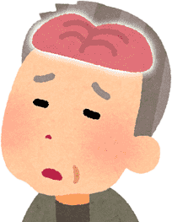
Alzheimer
Destruye la memoria
Pérdida de neuronas
Reduce la capacidad de pensar
Cambios en la personalidad
Cambios en la conducta
Pérdida habilidad motriz

Slide 3
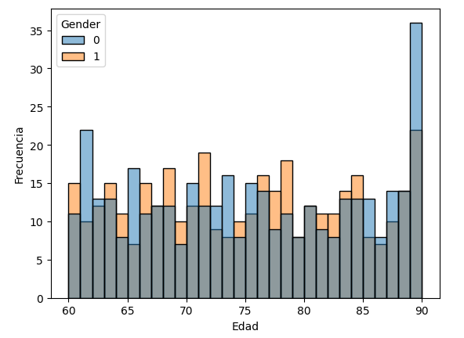
La mayoría de las personas que presentan dicha enfermedad son mayores de 65 años, sin embargo, esta condición no es solo una enfermedad de la vejez, debido a que aproximadamente 200.000 estadounidenses menores de 65 años tienen enfermedad de Alzheimer de inicio precoz (también conocida como Alzheimer de inicio temprano).

Slide 4
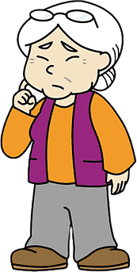
Objetivo del proyecto
Desarrollar un modelo que sea capaz de predecir, con alto nivel de precisión, de que un individuo pueda padecer Alzheimer, teniendo como insumo diversas características y estilo de vida de éste.

Slide 5
Variables
Demográficas
Edad
Estilo de vida
Historial médico
Confusión
Género
Etnia
Nivel de educación
Ficha clínica
Evaluaciiones cognitivas
Síntomas
IMC
Fumador
Consumo de alcohol
Actividad física
Calidad de dieta
Calidad de sueño
Historia familiar con Alzheimer
Enfermedades cardiovasculares
Diabetes
Depresión
Dolor de cabeza
Hipertensión
Presión arterial
Niveles de colesterol
Puntaje nivel mental
Puntaje nivel funcional
Problemas de memoria
Problemas en las actividades diarias
Problemas de conducta
Desorientación
Cambios de personalidad
Dificultad con tareas
Olvido

Slide 6
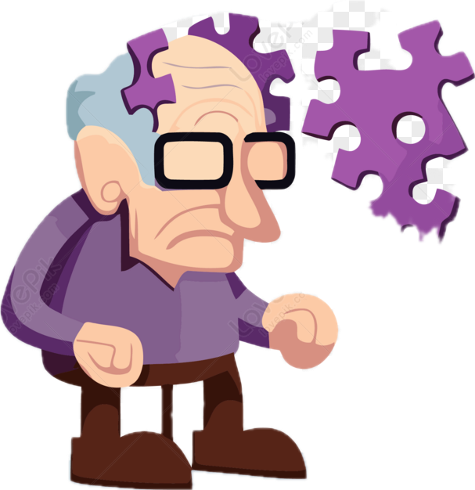
Análisis de las variables

Slide 7

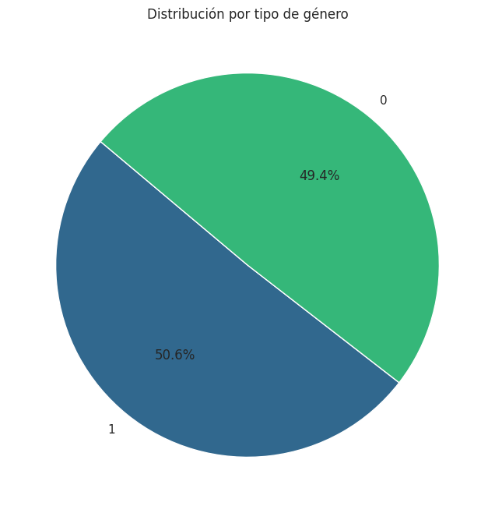
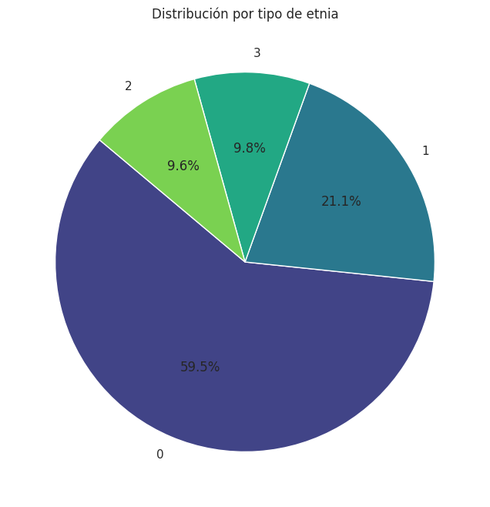
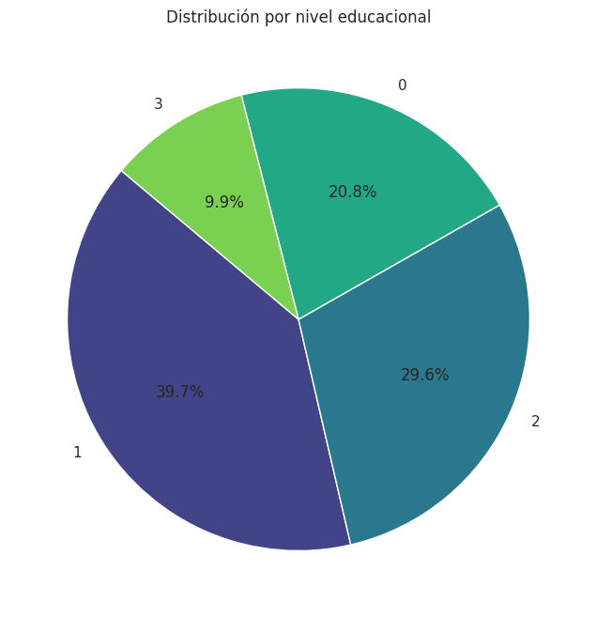
El proyecto se realizará considerando una muestra de 2.149 individuos.
De dicha muestra, el 50,6% son del género masculino, mientras que el 49,4%, pertenecen al género femenino.
Por otro lado, el 59,5% son de la etnia caucásica, el 21,1% son afroamericanos, el 9,8% asiáticos y el 9,6% pertenecen a otra etnia.
Finalmente, el 39,7% alcanzó la educación media, el 29,6% posee título universitario, un 20,8% solo posee educación básica, mientras que el 9,9% realizó un master o doctorado.
Datos demográficos

Slide 8
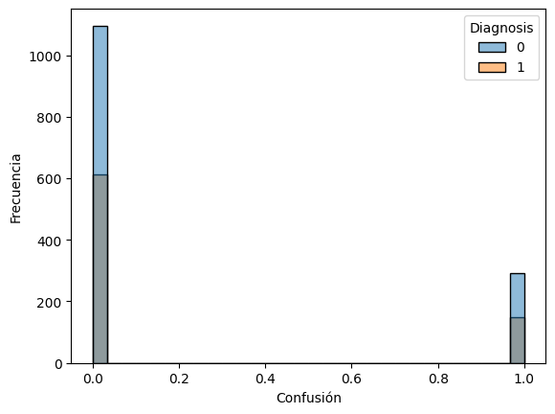
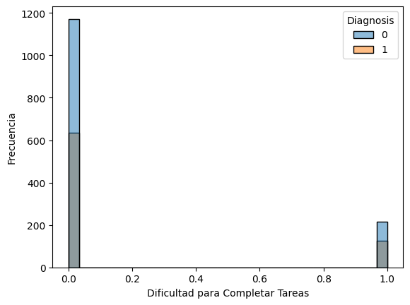
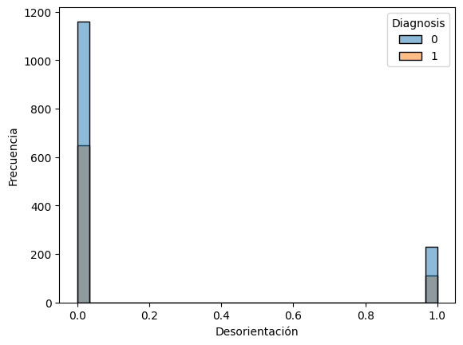
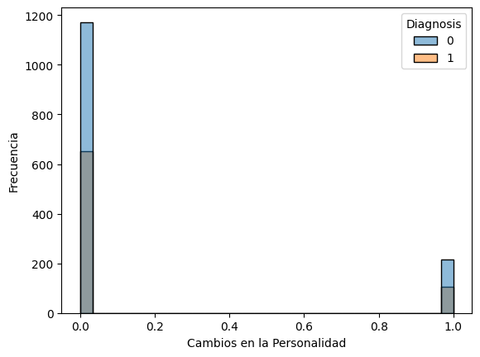
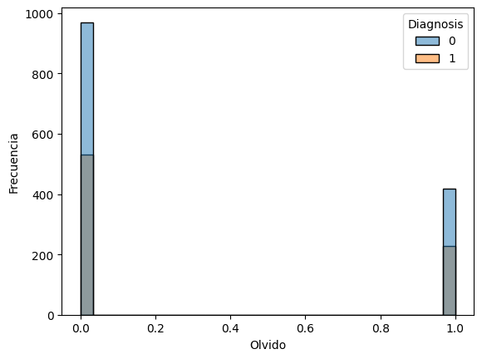
Análisis por tipo de síntoma
Del análisis a aquellos síntomas que están ligados al Alzheimer, se puede afirmar que la presencia de ellos en algún individuo no significará que éste vaya a padecer Alzheimer.

Slide 9
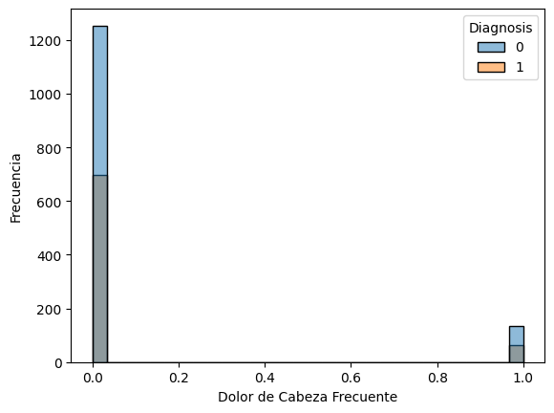
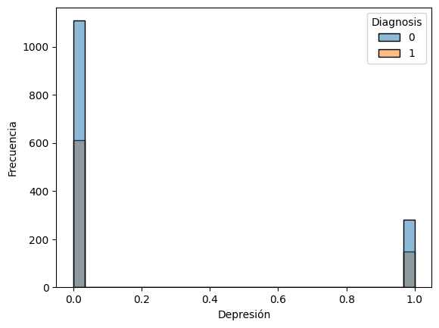
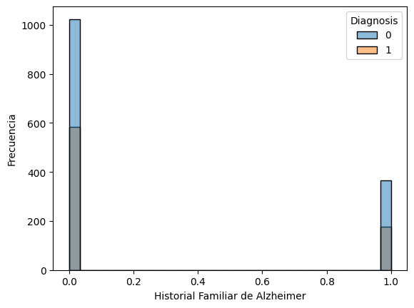
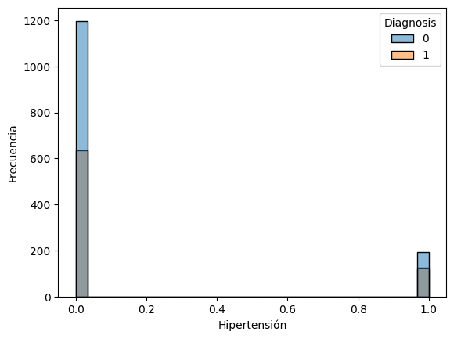
Análisis según historial médico
Como resultado del análisis a los distintos historiales médicos, se logra evidenciar que el poseer historia familiar con Alzheimer, sufrir de dolores frecuentes, padecer depresión, o tener hipertensión, no significará que el individuo vaya a desarrollar Alzheimer

Slide 10
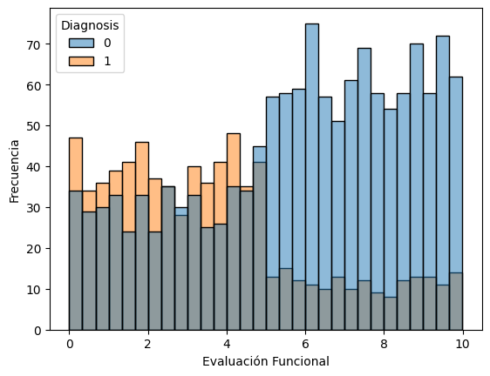
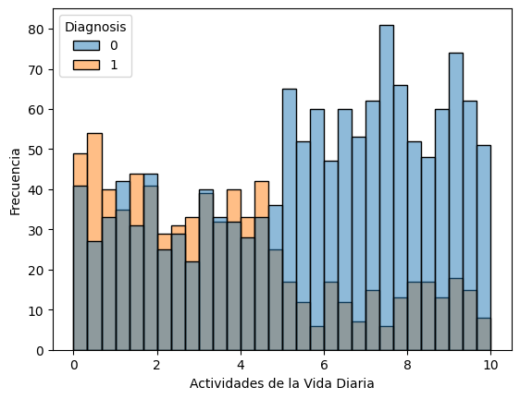
Del análisis a diversos resultados a de evaluaciones tanto cognitivas y funcionales, es importante detenerse en las variables FunctionalAssessment (Evaluación Funcional) y ADL (Actividades de la Vida Diaria), pues, son las que demostraron que, a mayores complicaciones de estas variables en un individuo, existe una mayor probabilidad de desarrollar Alzheimer.
Análisis considerando evaluaciones cognitivas y funcionales

Slide 11
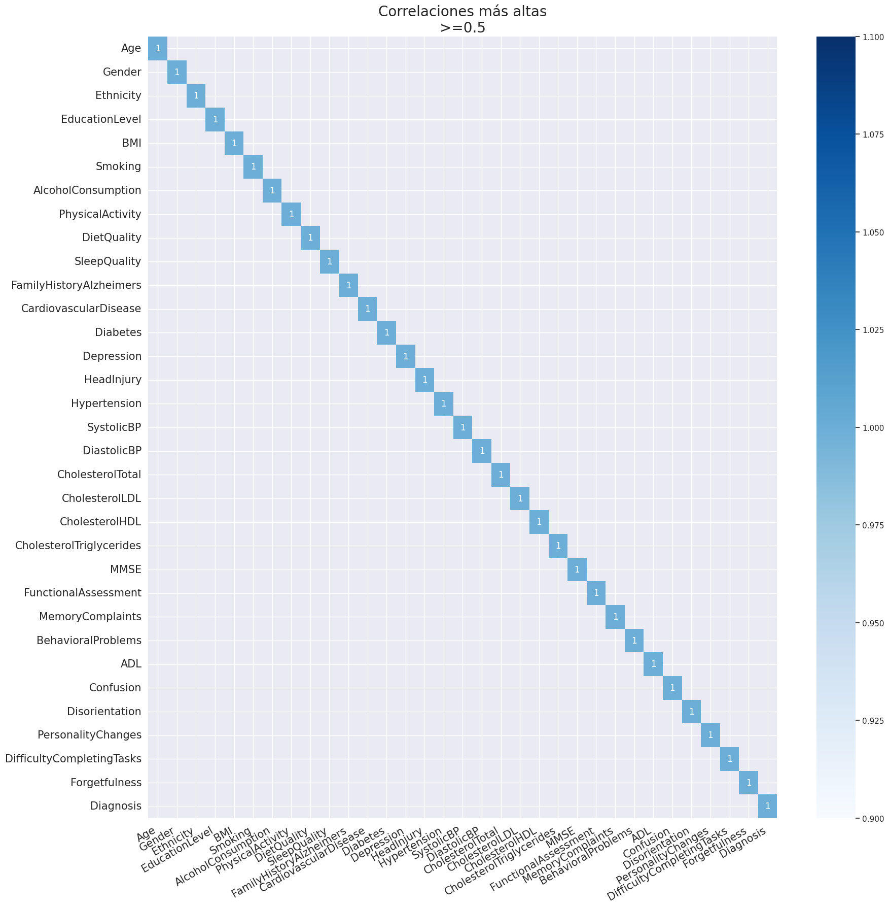
Correlaciones
Del estudio de todas las variables, es posible concluir que no existe correlaciones fuertes dentro del modelo (x >= 0.5)

Slide 12
Modelado

Slide 13
Del análisis utilizando la estrategia GridSearch, se obtuvo que el mejor método de clasificación es Decision Tree Classifier, con un parámetro de 15 nodos, obteniendo un score de 0,9395348837209302, por lo tanto, y considerando la premisa de “¿es posible determinar un modelo que sea sea capaz de predecir, con alto nivel de precisión, de que un individuo padezca Alzheimer, teniendo como insumo diversas características y estilo de vida de este?” podemos concluir con un alto nivel de confianza de que sí. Se pudo obtener un modelo que es capaz de predecir, en base a ciertas características del individuo en estudio, y si este puede o no padecer Alzheimer.
Conclusiones del modelado

Slide 14
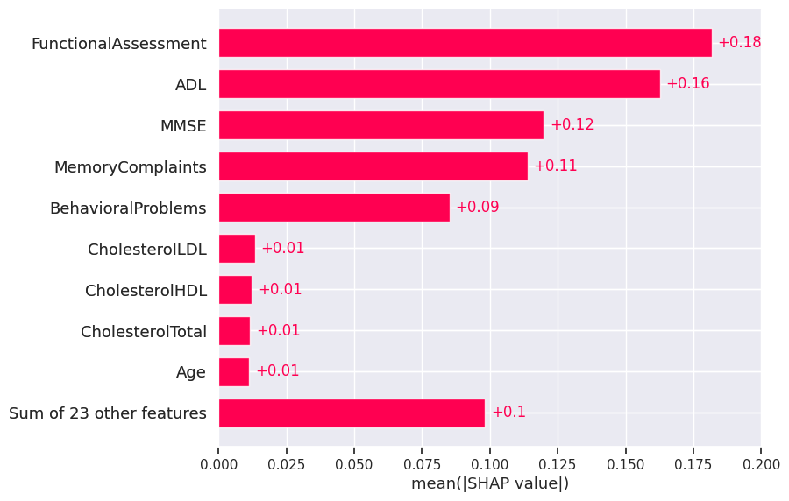
Explicabilidad del modelo
Tal como se anticipó anteriormente, las variables FuntionalAssessment y ADL (como las demás variables asociadas a evaluaciones conductuales y funcionales) son las que más contribuyen a los resultados del modelo.

Slide 15
El Alzheimer y su detección
Nicolás Lillo Cortés
Comisión 61175

